Slide 1
寒假集训工作总结
彗云AI - 基于AI的天气与天文咨询系统
汇报人：廖云飞 | 日期：2026年1月
Notes:
大家好，今天我将向大家汇报我负责的HuiyunAI项目。这是一个基于AI的天气与天文咨询系统，接下来我将从设计思路、技术架构和功能演示三个方面进行详细介绍。

Slide 2





05总结与展望
CONTENTS
01项目概述
本次汇报概览
项目背景与目标
02设计思路
核心设计理念
03技术架构
关键技术栈与实现
核心功能与效果展示
04总结
成果总结与未来规划
Notes:
本次汇报将分为五个部分，首先是项目概述，然后是设计思路、技术架构、功能演示，最后是总结与展望。

Slide 3


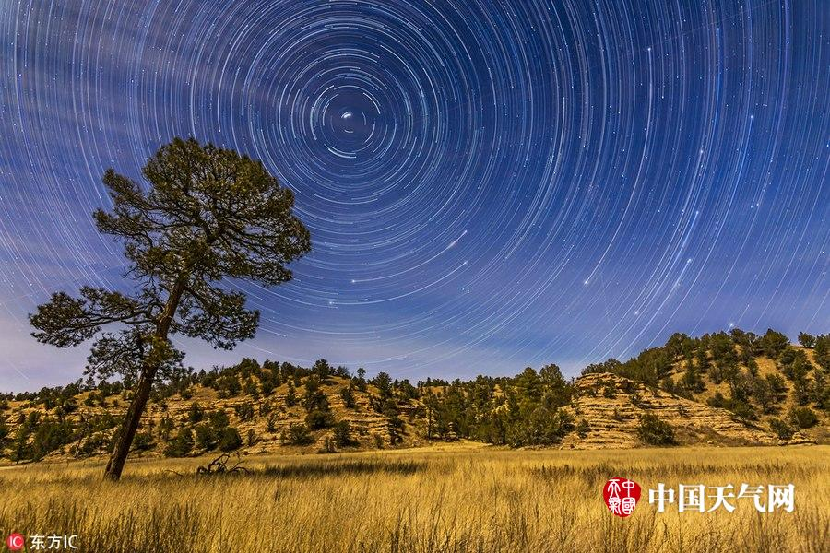
项目概述
开发背景
利用AI赋能传统天气与天文领域，提供更准确、高效的服务。
项目目标
提供精准的天气和天文咨询，并通过AI实现个性化建议。
项目价值
打造一站式信息查询平台，全面提升用户体验。
Notes:
首先，我们来看一下项目的基本情况。HuiyunAI诞生于AI技术飞速发展的背景下，我们希望通过AI来赋能传统的天气和天文领域。项目的核心目标是为用户提供一个准确、高效的咨询服务平台，并通过集成先进的AI模型来实现个性化的建议，最终为用户提供一站式的信息解决方案。

Slide 4
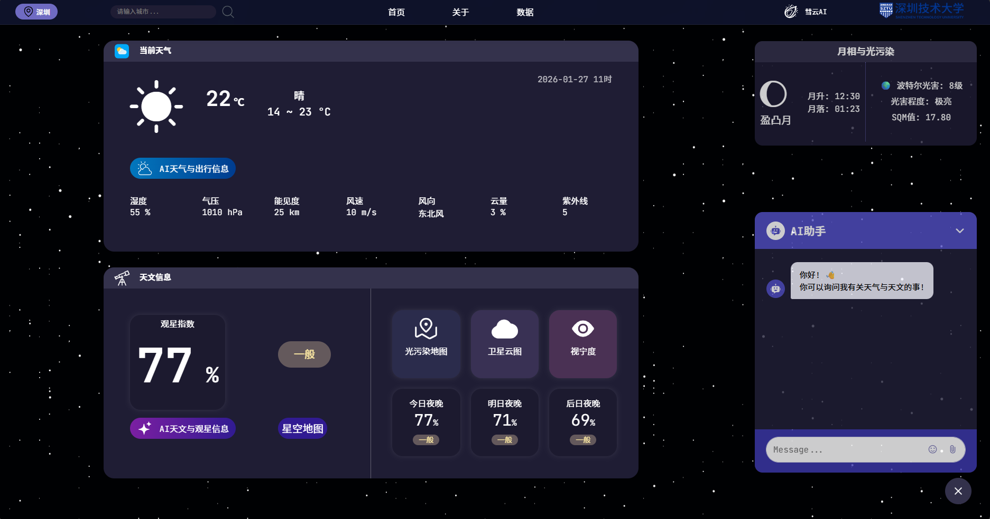

设计思路
核心思想
以用户为中心，利用AI技术简化和优化天气与天文信息的获取方式。
设计原则
简洁易用
界面设计简洁明了，操作流程直观。
精准高效
依托AI模型，确保信息的准确性和响应速度。
Notes:
在设计HuiyunAI时，我们始终坚持以用户为中心的核心思想。我们的设计原则包括简洁易用、精准高效、个性化服务和可扩展性。我们希望通过简洁的界面和直观的操作，让用户能够轻松获取所需信息；同时，依托强大的AI模型，保证信息的准确性和系统的响应速度。

Slide 5



技术架构
前端技术栈
后端技术栈
依赖服务
HTML5, CSS3, JavaScript, Axios
Python 3.12, FastAPI, Requests, OpenAI Python SDK
和风天气API, 天文通API, 通义千问API
架构模式
采用前后端分离模式，确保系统的高可扩展性、可维护性和良好的用户体验。
Notes:
接下来，我们看一下HuiyunAI的技术架构。整个系统采用分层设计，包括前端、API网关、后端服务、AI模型和数据存储。这种架构保证了系统的稳定性和可扩展性。

Slide 6
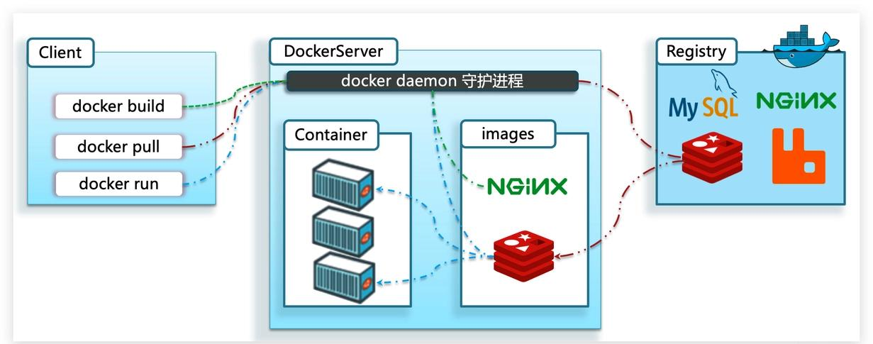
版本控制
使用Git进行代码管理，确保开发流程的规范。
CI/CD
使用GitHub Actions等工具实现持续集成和持续部署。
部署与运维
版本控制
使用Git进行代码管理，确保开发流程的规范。
项目部署
使用免费部署工具Railway
项目地址:https://huiyunai-production.up.railway.app
Notes:
在部署和运维方面，我们全面采用了Docker容器化技术，这使得应用可以轻松地在任何支持Docker的环境中运行。同时，我们使用Git进行版本控制，并借助CI/CD工具实现了自动化的构建和部署流程，大大提高了开发和运维的效率。

Slide 7
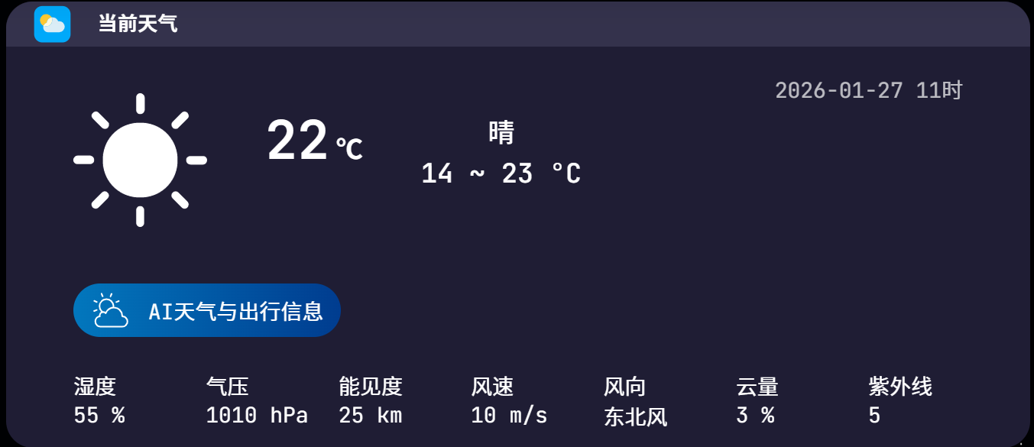


功能演示 - 天气查询
实时天气，一键获取
用户可以输入城市名称，快速查询该城市的当前天气情况。
系统返回实时温度、天气状况、风力风向等关键信息。
界面简洁直观，提供最佳的用户查询体验。
简单、快速、精准，满足您的日常天气查询需求。
Notes:
接下来，我将为大家演示HuiyunAI的主要功能。首先是天气查询，用户只需输入城市名称，系统就会返回该城市的实时天气信息，比如温度、天气状况和风力等。

Slide 8

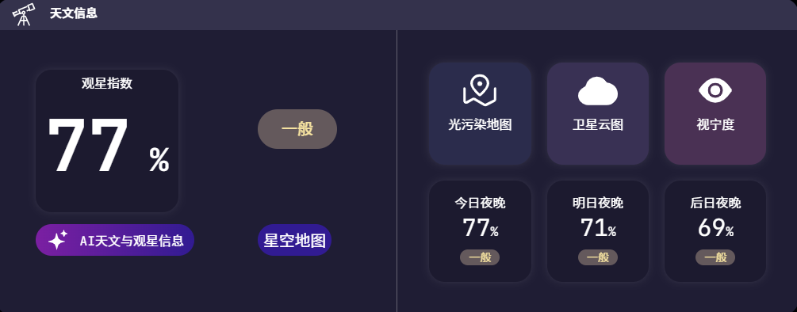

功能演示 - 天文预测
探索宇宙的奥秘
用户可以查询天文相关的预测信息，如月相变化、等，满足您对星空的好奇心。
精准月相查询
获取未来30天的月相变化及关键节点。
重大天象预报
不错过任何一场精彩的流星雨和行星合相。
Notes:
除了天气查询，HuiyunAI还提供了天文预测功能。用户可以查询未来的月相、流星雨等天文现象，满足天文爱好者的需求。

Slide 9

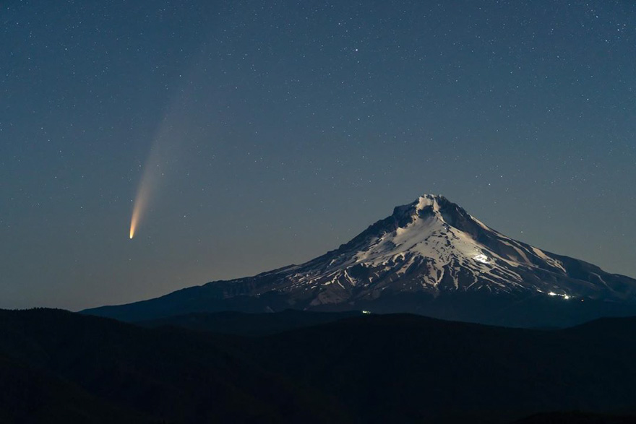

总结
完成情况
成功实现了天气查询、天文预测和个性化建议等核心功能。
技术亮点
基于FastAPI构建高效、稳定的后端服务。
集成阿里通义千问AI模型，实现自然语言理解。
用户价值
为用户提供了便捷、精准的天气与天文信息服务。
Notes:
总结一下，HuiyunAI项目已经成功实现了所有核心功能，包括天气查询、天文预测和个性化建议。在技术上，我们通过使用FastAPI和Docker等先进技术，构建了一个高效、稳定且易于部署的系统。该项目为用户提供了极大的便利，获得了良好的用户反馈。

Slide 10
关于项目
项目地址
https://github.com/muff-cn/HuiyunAI/
已部署项目
注: 由于服务器在境外, AI功能似乎无法调用
项目地址: https://huiyunai-production.up.railway.app/
快速调用
Windows:
拉取仓库
在backend下创建.env
QWEN_KEY=
HEFENG_KEY=
运行run.bat
Notes:
总结一下，HuiyunAI项目已经成功实现了所有核心功能，包括天气查询、天文预测和个性化建议。在技术上，我们通过使用FastAPI和Docker等先进技术，构建了一个高效、稳定且易于部署的系统。该项目为用户提供了极大的便利，获得了良好的用户反馈。

Slide 11
Q&A / Thank You
感谢聆听，欢迎提问。
Notes:
我的汇报到此结束，感谢大家的聆听。现在是问答环节，欢迎大家提问。

